Slide 1
EDUM
팀장 201402927 전진우
201402239 이대홍
201402750 임광효
201500213 권소연
201600784 김준영

Slide 2
01
사업소개
02
문제파악
03
제품소개
04
시장규모
04
SWOT 분석
06
경쟁업체
07
제품수익모델
08
조직구성원
목차

Slide 3
01
사업소개
객체 인식을 이용한
알림을 제공하는
지능형 CCTV 서비스

Slide 4
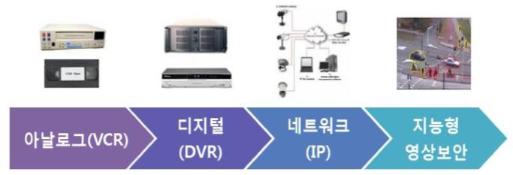
01
사업소개
1차 변혁: 디지털화
비디오테이프를 사용한 녹화방식에서 디지털로 영상을 저장하는 DVR로 발달
2차 변혁: 네트워크화
인터넷 네트워크를 통하여 영상을 전송하는 IP카메라가 등장
다수의 CCTV영상을 통합 관제함에 따라 사건발생 상황을 놓치는 문제 발생
3차 변혁: 지능형
디지털 네트워크화를 통해 영상감시가 자동으로 이뤄지는 지능형 솔루션 탑재
시스템이 자동으로 알려주는 자동감시형으로 변화 중
자료제공: 한국디지털CCTV연구조합

Slide 5
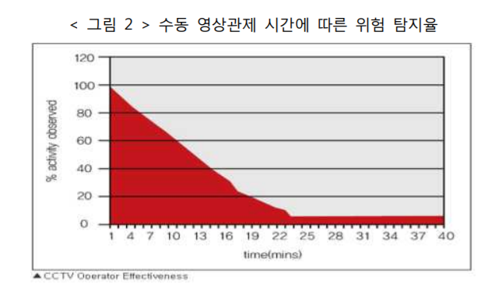
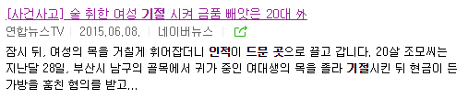
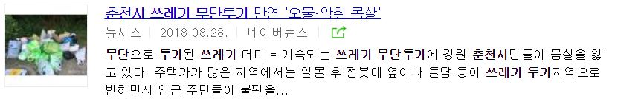
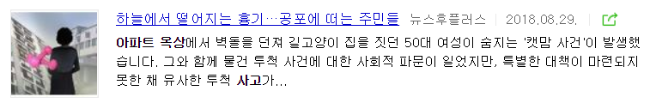
02
문제 파악
미 국립 사법 연구소의 보고서에 따르면 관제요원들의 감시 능력은 약 12분이 지나면 약 45% 정도가 떨어지고, 22분이 지나면 약 95%정도가 감소하게 된다고 발표하였다.
즉, 사람이 CCTV를 지속적으로 감시하는 것은 어렵다.
1. 사고로 인해 의식불명에 빠진 사람들 혹은 도움을 요청할 수 없는 사람들은 대처 불가능
2. 접근 금지구역 및 위험지역에 대한 사고 발생
3. 무단 투기에 대한 빠른 대처가 어려움
자료제공: https://www.klid.or.kr/section/board/bbs_view.html?PID=policydata&seq=5057

Slide 6
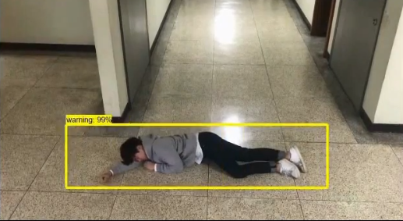
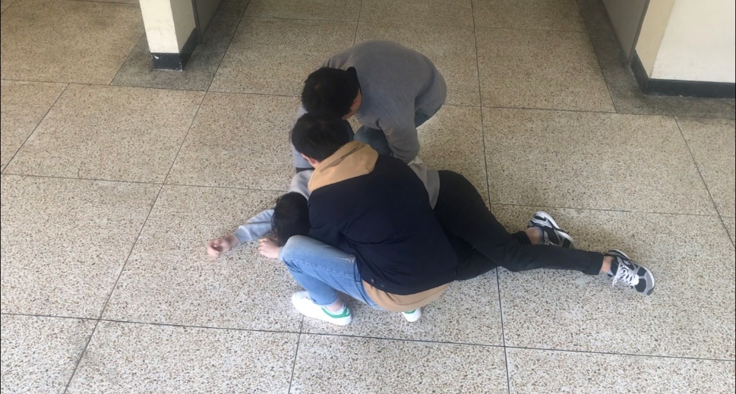
03
제품소개
의식불명 및 도움요청
CCTV가 일정시간 동안의 쓰러짐을 감지하면 관리실에 알림을 보내 경고를 띄운다.
관리자는 해당 CCTV를 확인 후 출동여부를 결정하여 보다 빠른 대처가 가능하다.
사람이 없는 곳에서 의식불명에 빠지거나 움직일 수 없는 상황이면 도움을 요청할 수 없으므로 구조요청이 늦어져 큰 사고로 이어질 수 있다.

Slide 7
03
제품소개
금지구역 및 위험지역
우범지역의 예시로 아파트 옥상은 안전사고, 자살사건이 발생하는 곳이다. 그러나 화재와 홍수같은 비상상황 발생 시 대피 장소이기 때문에 출입제한이 어렵다.
아파트의 주요장소(전압실, 기계실 등)에는 일반인의 출입이 불가한 곳이지만 출입 여부를 항상 파악할 수 없다.
대단위 아파트 단지에서 지정된 출입구 외의 구역으로 침입을 시도하는 행위를 한정된 인력이 전면적으로 통제하기는 힘들다.
CCTV에서 출입 제한 구역에 사람을 감지하면 관리자에게 알림을 보내고 관리자는 알림을 통해 해당 구역을 확인하여 사고 예방이 가능하다.
관리자의 출입 제한 구역 순찰을 위해 해당지역의 CCTV 알림 기능을 일시적으로 해제할 수도 있다.

Slide 8
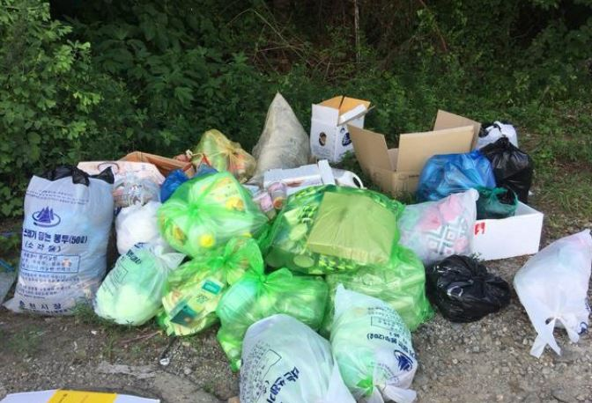
03
제품소개
쓰레기 무단 투기
쓰레기 무단 투기에 대한 대처가 늦어질 경우 동일 장소에 무단 투기 발생 가능성 및 악취로 인한 입주민들의 불쾌감이 높아진다.
버려진 쓰레기를 방치하는 시간이 길어질수록, 무단으로 쓰레기를 투기하는 사례가 증가할 것이다.
(※ 깨진 유리창 이론)
쓰레기 무단투기에 대한 빠른 대처가 가능하도록 CCTV에서 방치된 쓰레기를 감지하여 관리자에게 알림을 보내면 해당 CCTV를 확인 후 쓰레기가 투기된 장소를 파악할 수 있다.

Slide 9
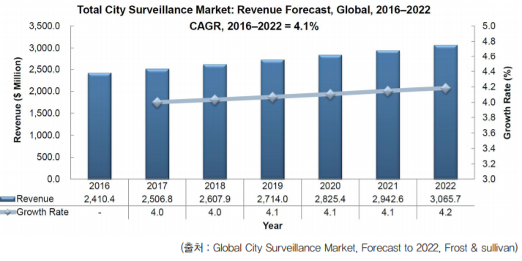
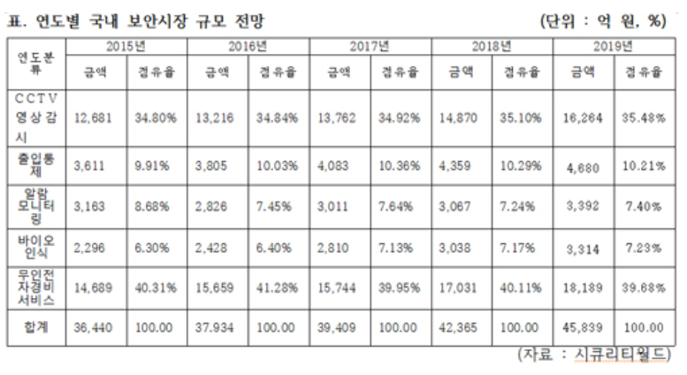
04
시장 규모
세계 CCTV 시장 규모는 2013년 135.2억 달러에서 2018년 236.4억 달러로 5년간 약 75%의 증가가 예상되고, 이 중 지능형 CCTV의 규모는 2013년 기준 전체 시장의 절반에 미치지 못하였다.
그러나, 2018년도에 154.9억 달러로 전체시장의 65%를 차지하며 연평균 20.6%의 고성장률을 기록할 것으로 예측된다.(HIS, 2015)
아래 그래프를 참고하면 지능형 CCTV의 규모가 지속적으로 성장할 것으로 전망된다.
▲세계 영상 감시 시스템 시장 현황
▲국내 영상 감시 시스템 규모
자료제공: 한국지역정보개발원 / 보안전문 매거진 ‘시큐리티월드’

Slide 10
05
SWOT 분석
사고 관한 조치는 후속조치만 가능
대기업과 달리 신뢰성 있는 협회의 인증 부족
단일 서비스 모델이 아닌 프리미엄을 통한 맞춤형 서비스 제공가능
강점
약점
기회
위협
법률 개정
(단지 내 네트워크 카메라 설치 가능)
보안 업계 최대 관심인 지능형 영상분석
KT, 에스원 등의 대기업의 시장진출
자료제공: https://www.boannews.com/media/view.asp?idx=70612

Slide 11
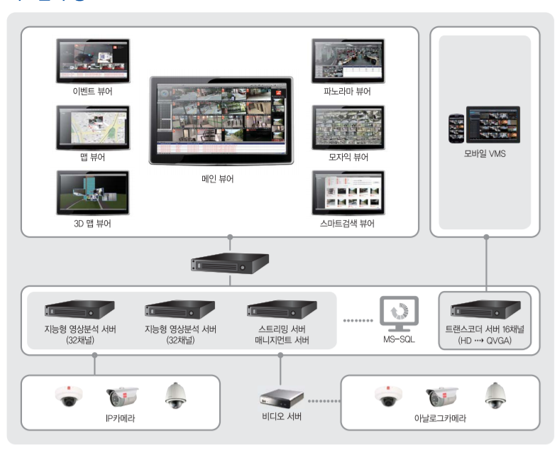
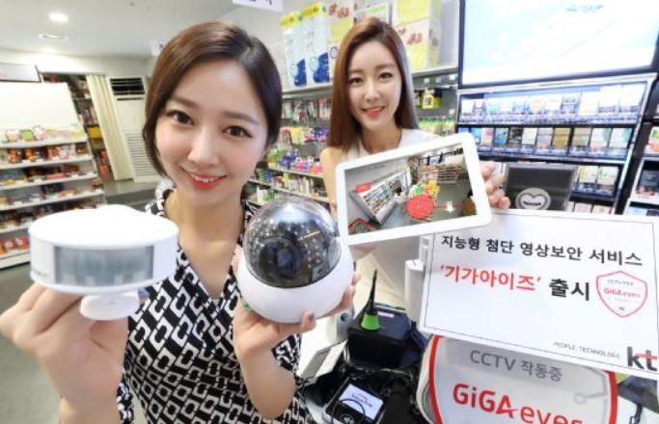

06
경쟁업체
기가 아이즈 | 에스원 | 일리시스
‘KT’에서 출시한 제품 침입감지, 피플카운트, 체류시간분석, 카메라 훼손감지 기능제공 | ‘에스원’에서 출시한 제품 침입감지, 가상펜스, 도난, 번호판 인식, 넘어짐 감지 기능제공 | ‘일리시스’에서 출시한 제품 실시간 보행자 감지, 사물식별 기능제공
경쟁업체에 대한 강점
운영 및 홍보 비용이 포함되지 않아 보다 저렴한 비용으로 서비스를 제공한다.

Slide 12
07
제품수익 모델
- 수익 구조
1. 거래 수익모델 – 기술 판매
2. 구독 모델 + Premium 모델 – 창업 후 서비스 제공 & 유지 보수
구독 모델: 서비스를 월 단위 혹은 년 단위로 계약.
Premium 모델: 구독 모델에 추가 금액 지불 시 부가 기능 추가 가능
(추가기능 – 화재감지, 배회자 및 주정차 단속 등)
- 창업 및 운영 전략
1. 투자자금 확보 (중소기업청에서 IT 스타트업 지원 등)
2. 사업 홍보 (서울 창업박람회 등)
3. 기존, 신축 대단위 아파트와 계약 및 유지 보수

Slide 13
08
조직구성원
EDUM
전진우
이대홍
임광효
권소연
김준영
이름 | 주 역할
전진우 | 지휘 총괄, 핵심 기술 담당
이대홍 | 소프트웨어 개발, 마케팅 영업 관리
임광효 | 핵심 기술 담당, UI/UX 디자인 담당
권소연 | 소프트웨어 개발, UI/UX 디자인 담당
김준영 | 서버 개발, 소프트웨어 개발

Slide 14
THANK YOU

